Slide 1
東京
東京都大田区
71
日本工学院専門学校進
日本工学院専門学校ITカレッジITスペシャリスト科
チーム紹介、目標、意気込み
チーム紹介 私たち日本工学院専門学校 進は、日本工学院専門学校 ITスペシャリスト科2年生と3年生による、合計6名から構成されています。チーム名の由来は同じ学校から出場する４年生だけの卒業期チームと進級する予定のチームが分かりやすいように頭文字を取って、「日本工学院専門学校進」としました。
目標 ゴールに帰還する
意気込み 今年のETロボコンでは、3年生が前回の出場で得た知見を最大限に活かし、2年生と共にチーム一丸となって取り組んでいます。特に、モデルの部分に重点を置き改善を進めていきます。走行では、ゴールに帰還することを目指します。皆で力を合わせて、目標達成に向けて全力を尽くします。
モデルの構成
機能モデル
走行目標を達成するためにシーン切り替え方式を採用し、適宜シーンを変更しながら走行することでダブルループ攻略を行うことにした。
ダブルループ攻略を開始する青色検知をするには、カラーセンサーでは値の検出が困難であるということが分かった。
上記の問題を解決するために青色検知にはカメラを使用することにした。
構造モデル
機能モデルの実装に必要な機能を整理し、役割別に７つのパッケージに分割した。各パッケージ間の関係をパッケージ図で表現した。
ダブルループ攻略のため、各パッケージをクラス化し各走行方法とデバイスの関係を示した。
振る舞いモデル
ダブルループ攻略の際には着目するラインの左右を切り替えるエッジ切り替えの流れと各状態を、ステートマシン図で表した。
ダブルループ攻略の全体の流れを、シーケンス図を使い示した。
工夫点
青色検知のために前面に搭載されているカメラの性能検証を行った。
カラーセンサーとカメラそれぞれで、青色検知できるラインの横幅の範囲と、前後方向でどの程度の距離で検知できるかの検証を行った。
検証の結果、カメラを使用したほうが検知精度と検知範囲において優位性があることが分かった。
モデルの概要
<モデリング対象> : 「ダブルループNEO」
<走行目標> : ダブルループを走破する
<定義>
走行目標を達成するための走行を「ダブルループ攻略」と呼ぶ。
LAPゲート通過からデブリリムーバルの青色サークルまでをダブルループと呼ぶ。
<目標達成のためのコンセプト>
目標のダブルループを安定して走破するために実装方法がある程度確立されている、ライントレース走行を主な走行方法として採用した。実装コストの削減と安定性の両立を行った。
青線を検知したらシーンの切り替えを開始する。カメラを使用することで正確に検知できるため、誤検知を回避することができた。
ダブルループ攻略中は走行体は低速走行と高速走行を切り替え、線がクロスする部分でのライントレース精度の向上を図った。

Slide 2
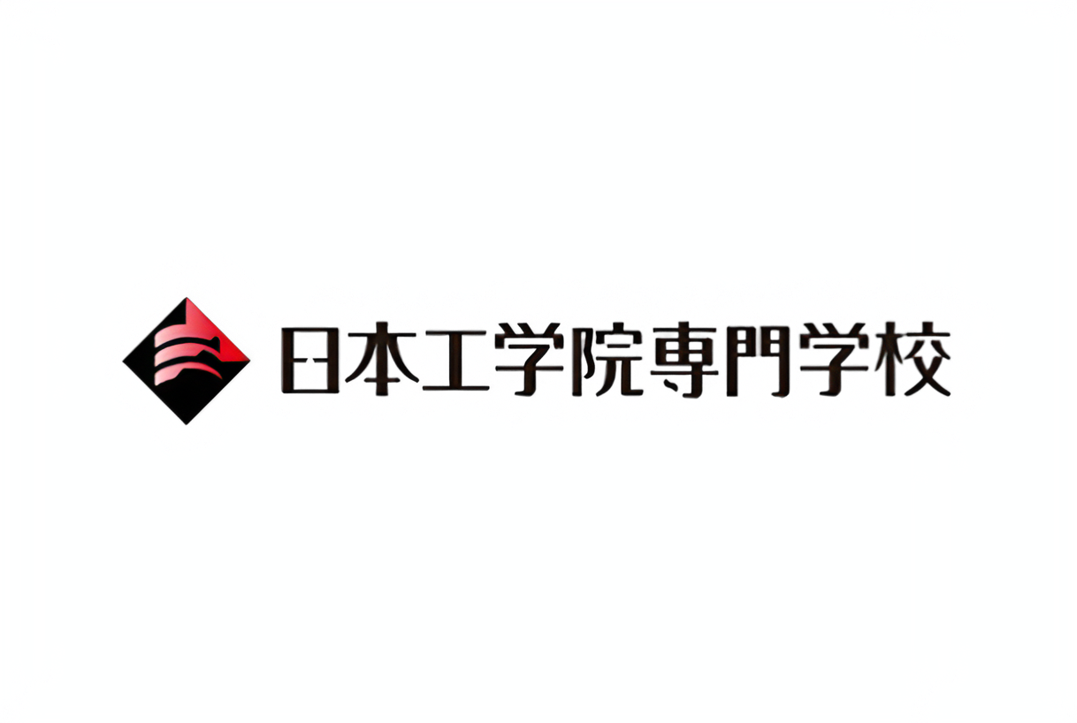
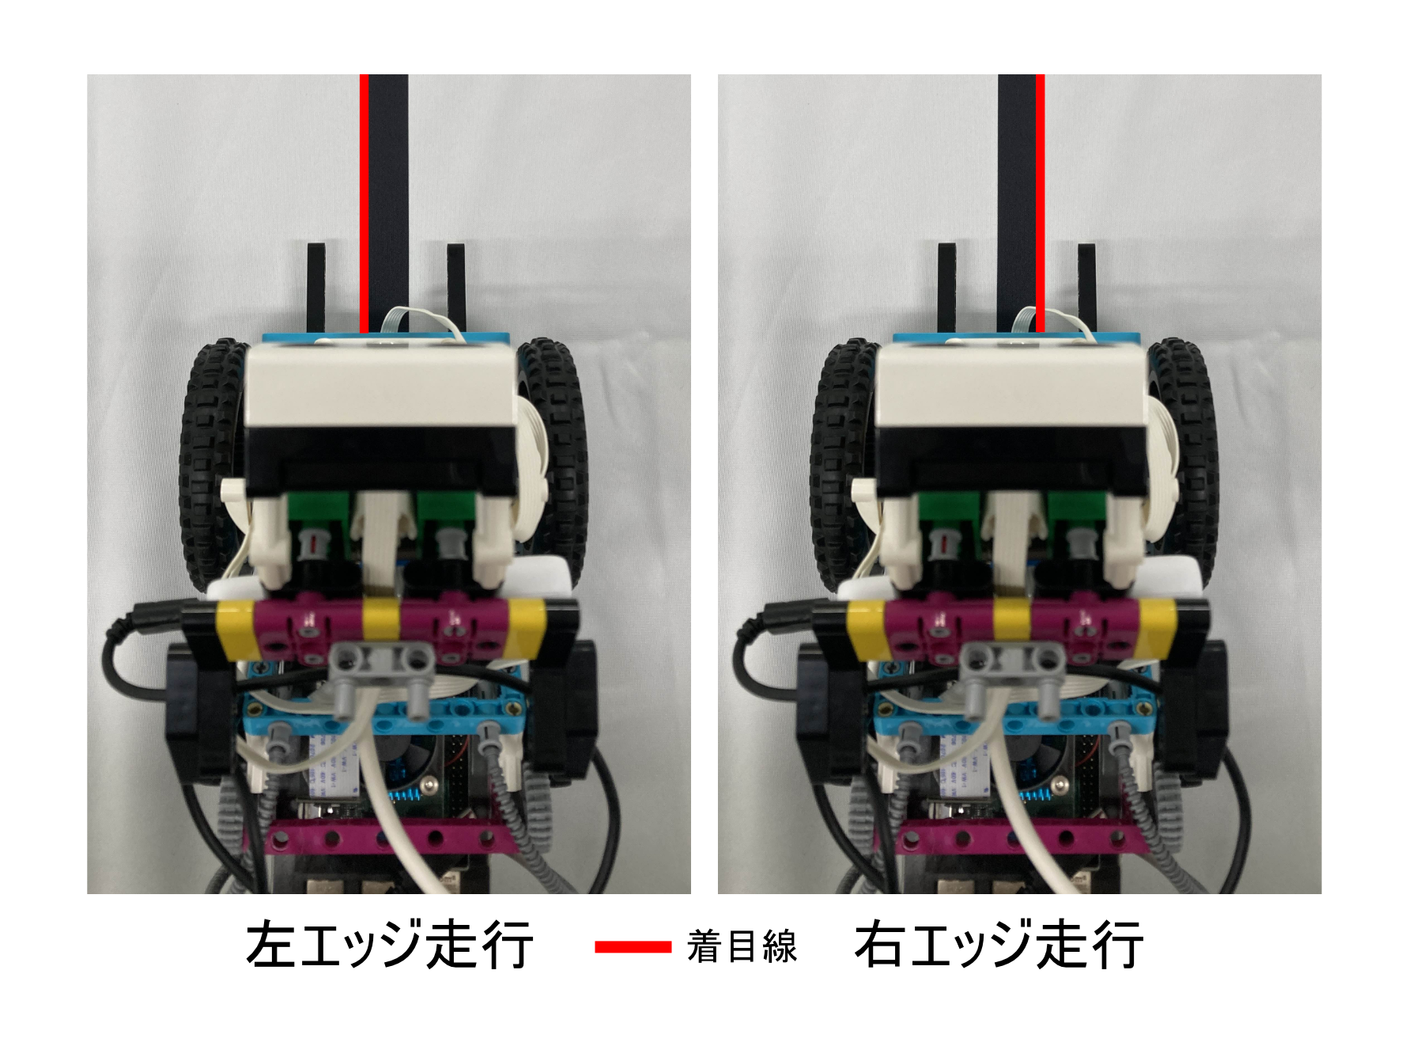
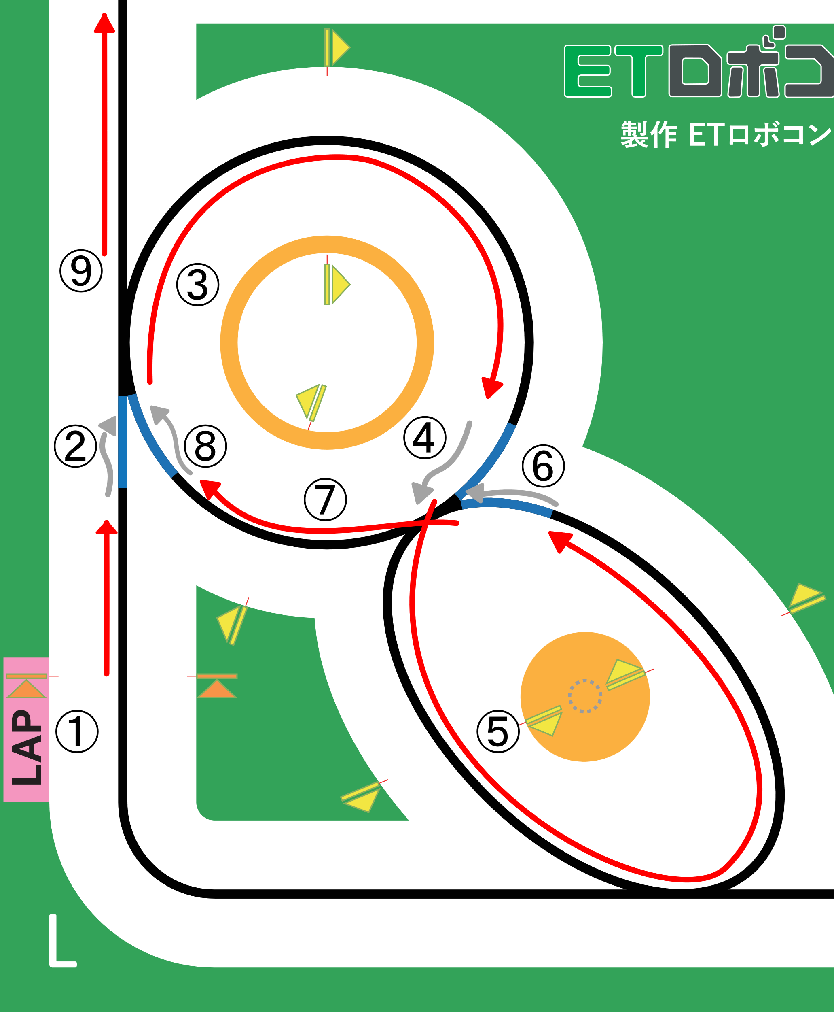
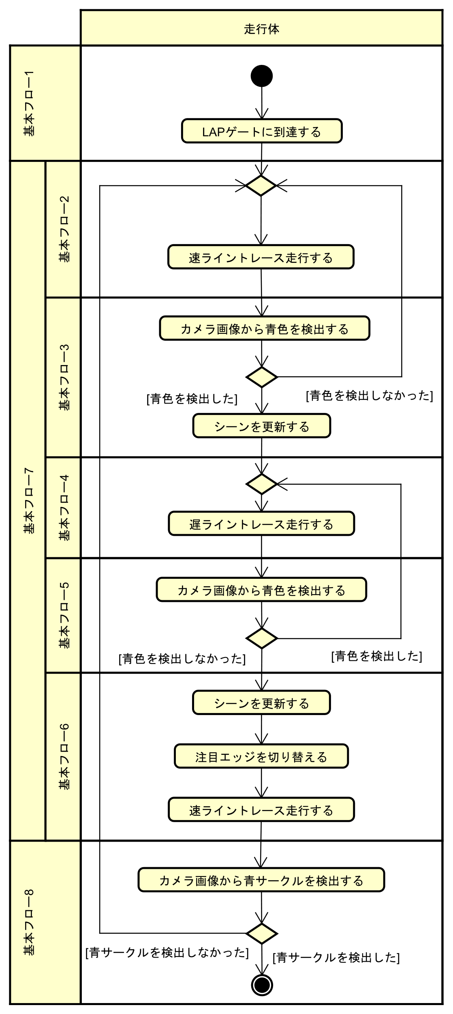
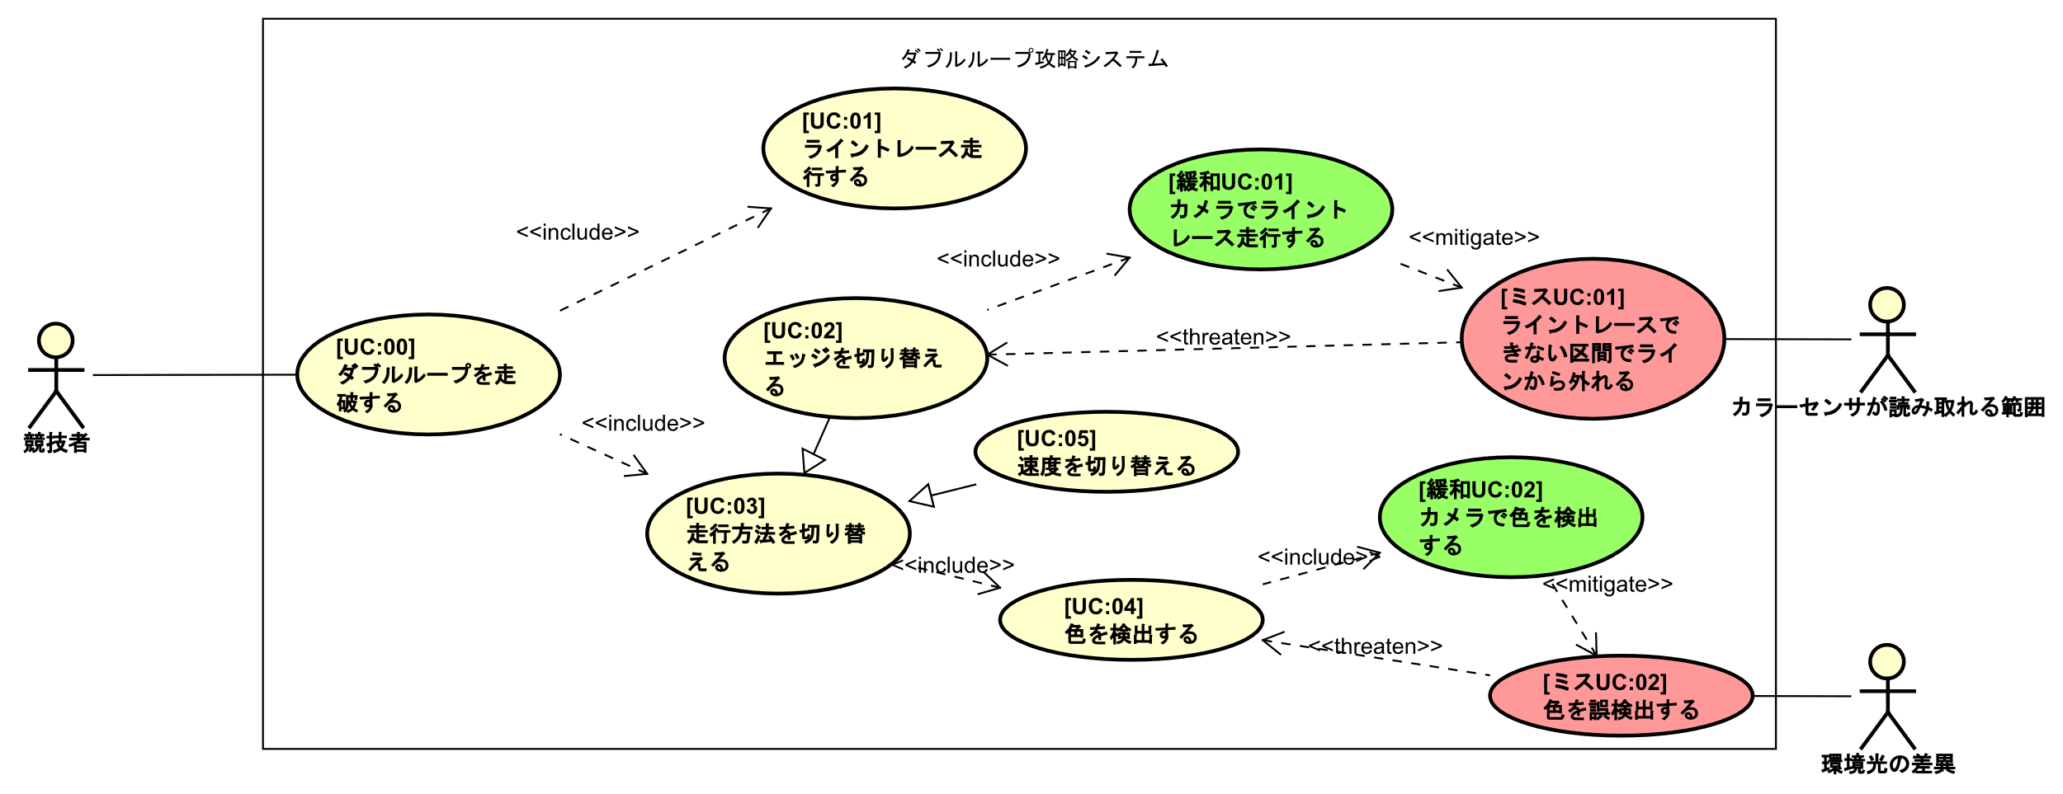
機能モデル
構造モデル
振舞いモデル
工夫点
1.1 戦略
走行方法の定義
1.3 処理フロー
ダブルループNEO(以下ダブルループと記載する)を攻略するために、コースの形状と走行方法に基づいて走行区間を9つのシーンに分割した。9つのシーンの経路と概要を図1.1、表1.1に示す。各シーンの終了条件にはダブルループに存在する青色マーカーの検出を用いる。
表1.2の基本フローについてアクティビティ図で示した。
シーンNo. | シーン名称 | 走行方法 | 終了条件
① | ループスタート | ダブルループ進入準備 | 青線を検知
② | 真円入口エッジ切り替え準備 | 左から右エッジ切り替え準備 | 青線を未検知
③ | 真円走行１ | 右エッジ走行 | 青線を検知
④ | 楕円入口エッジ切り替え準備 | 右から左エッジ切り替え準備 | 青線を未検知
⑤ | 楕円走行 | 左エッジ走行 | 青線を検知
⑥ | 楕円出口エッジ切り替え準備 | 左から右エッジ切り替え準備 | 青線を未検知
⑦ | 真円走行２ | 右エッジ走行 | 青線を検知
⑧ | 真円出口エッジ切り替え | 右から左エッジ切り替え準備 | 青線を未検知
⑨ | ループエンド | 左エッジ走行 | 青サークルを検知
 | [UC:00]ダブルループを走破する
概要 | 走行体がダブルループを走破する
アクター | 競技者
前提条件 | 走行体がLAPゲートを通過している
事後条件 | 走行体が青サークルに到達している
基本フロー | １，速ライントレースを行う（PID制御） | [UC: 01]
 | ２，青色を検知するまで基本フロー１を繰り返す | [UC: 04] 緩和[UC: 02]
 | ３，青色を検知したらシーンを更新する | [UC: 05]
 | ４、遅ライントレースを行う（PID制御） | [UC: 01]
 | ５、青色を検知しなくなるまで基本フロー４を繰り返す | [UC: 01]
 | ６、青色を検知しなくなったらシーンを更新し、注目エッジを切り替え、ライントレース速度を上げる | [UC: 04] 緩和[UC: 02] [UC: 02] [UC: 05]
 | ７、２～６を繰り返し、ダブルループを走行する
 | ８、青サークルを検出すると、走行を終了する
図1.1 走行経路概要
表1.1 シーン一覧
1.2 要求分析とリスク分析
基本戦略に必要な機能とリスクを分析しユースケース図（図1.2）とユースケース記述（表1.2）に示した。ループの攻略にはライントレース走行、エッジの切り替え、切り替え契機の検出のための色の検出が必要である。これらを脅かすミスアクターとしてカラーセンサーでライントレースをする場合、カラーセンサーが読み取れる範囲が狭いこと、環境光に差異が生じることを挙げ、それらに対する緩和策を施した。 なお、エッジ切り替え準備のための低速走行を「遅ライントレース」、それ以外の走行を「速ライントレース」と呼称する。
図1.2 ダブルループ攻略システムのユースケース図
表1.2 ユースケース記述
図1.3 アクティビティ図

Slide 3
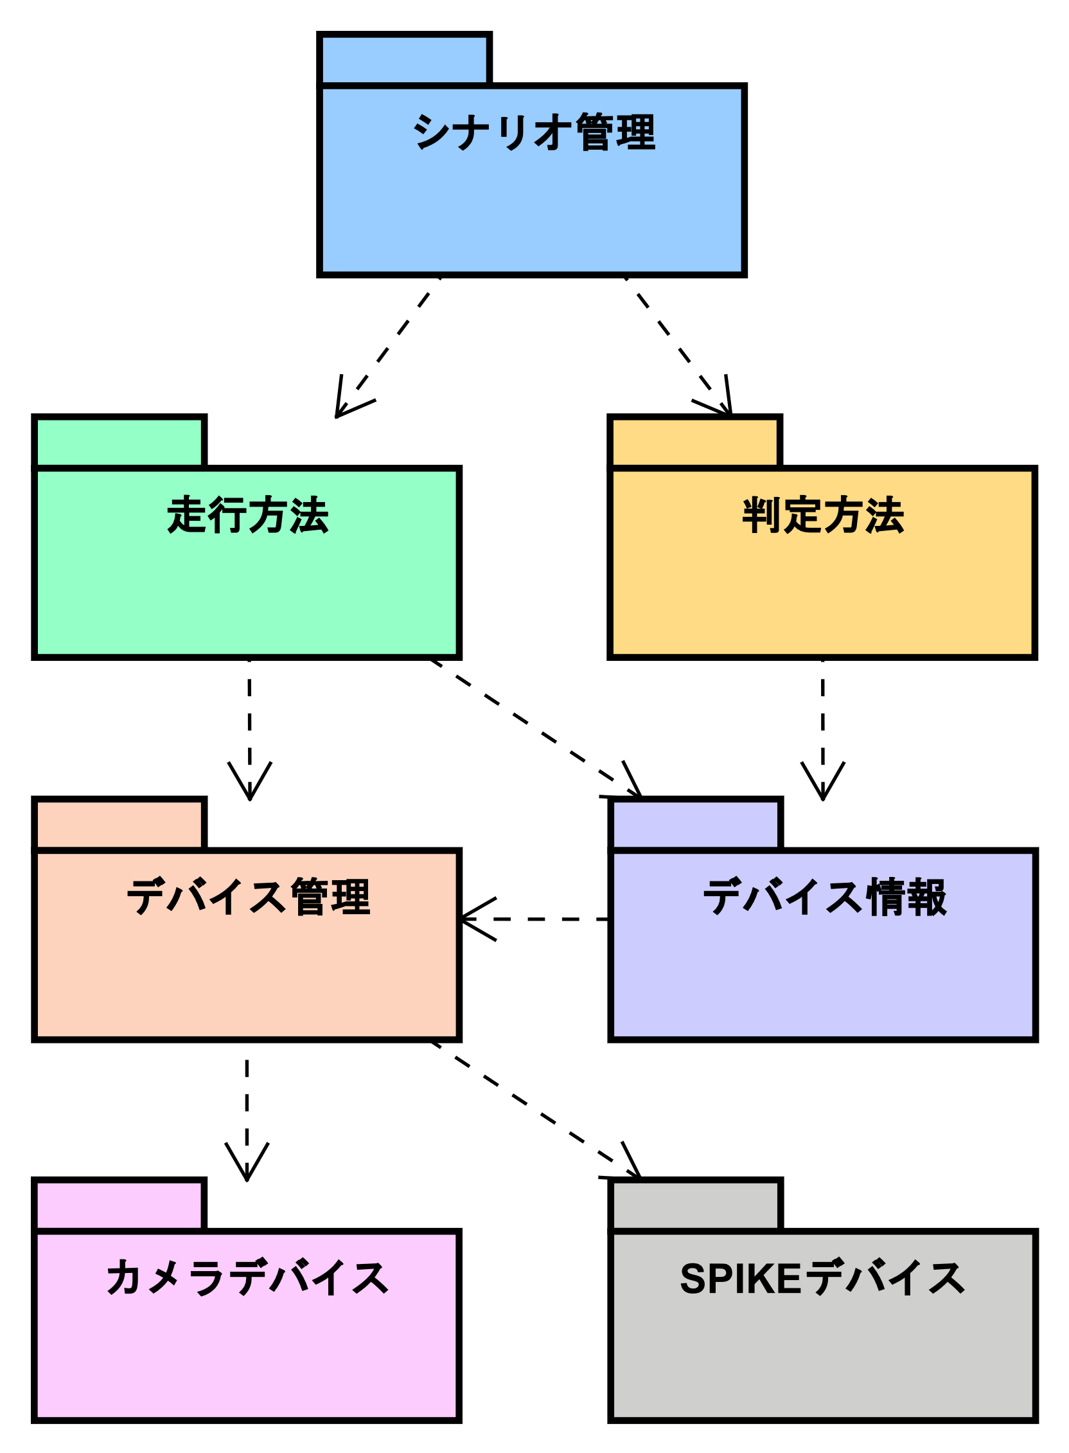
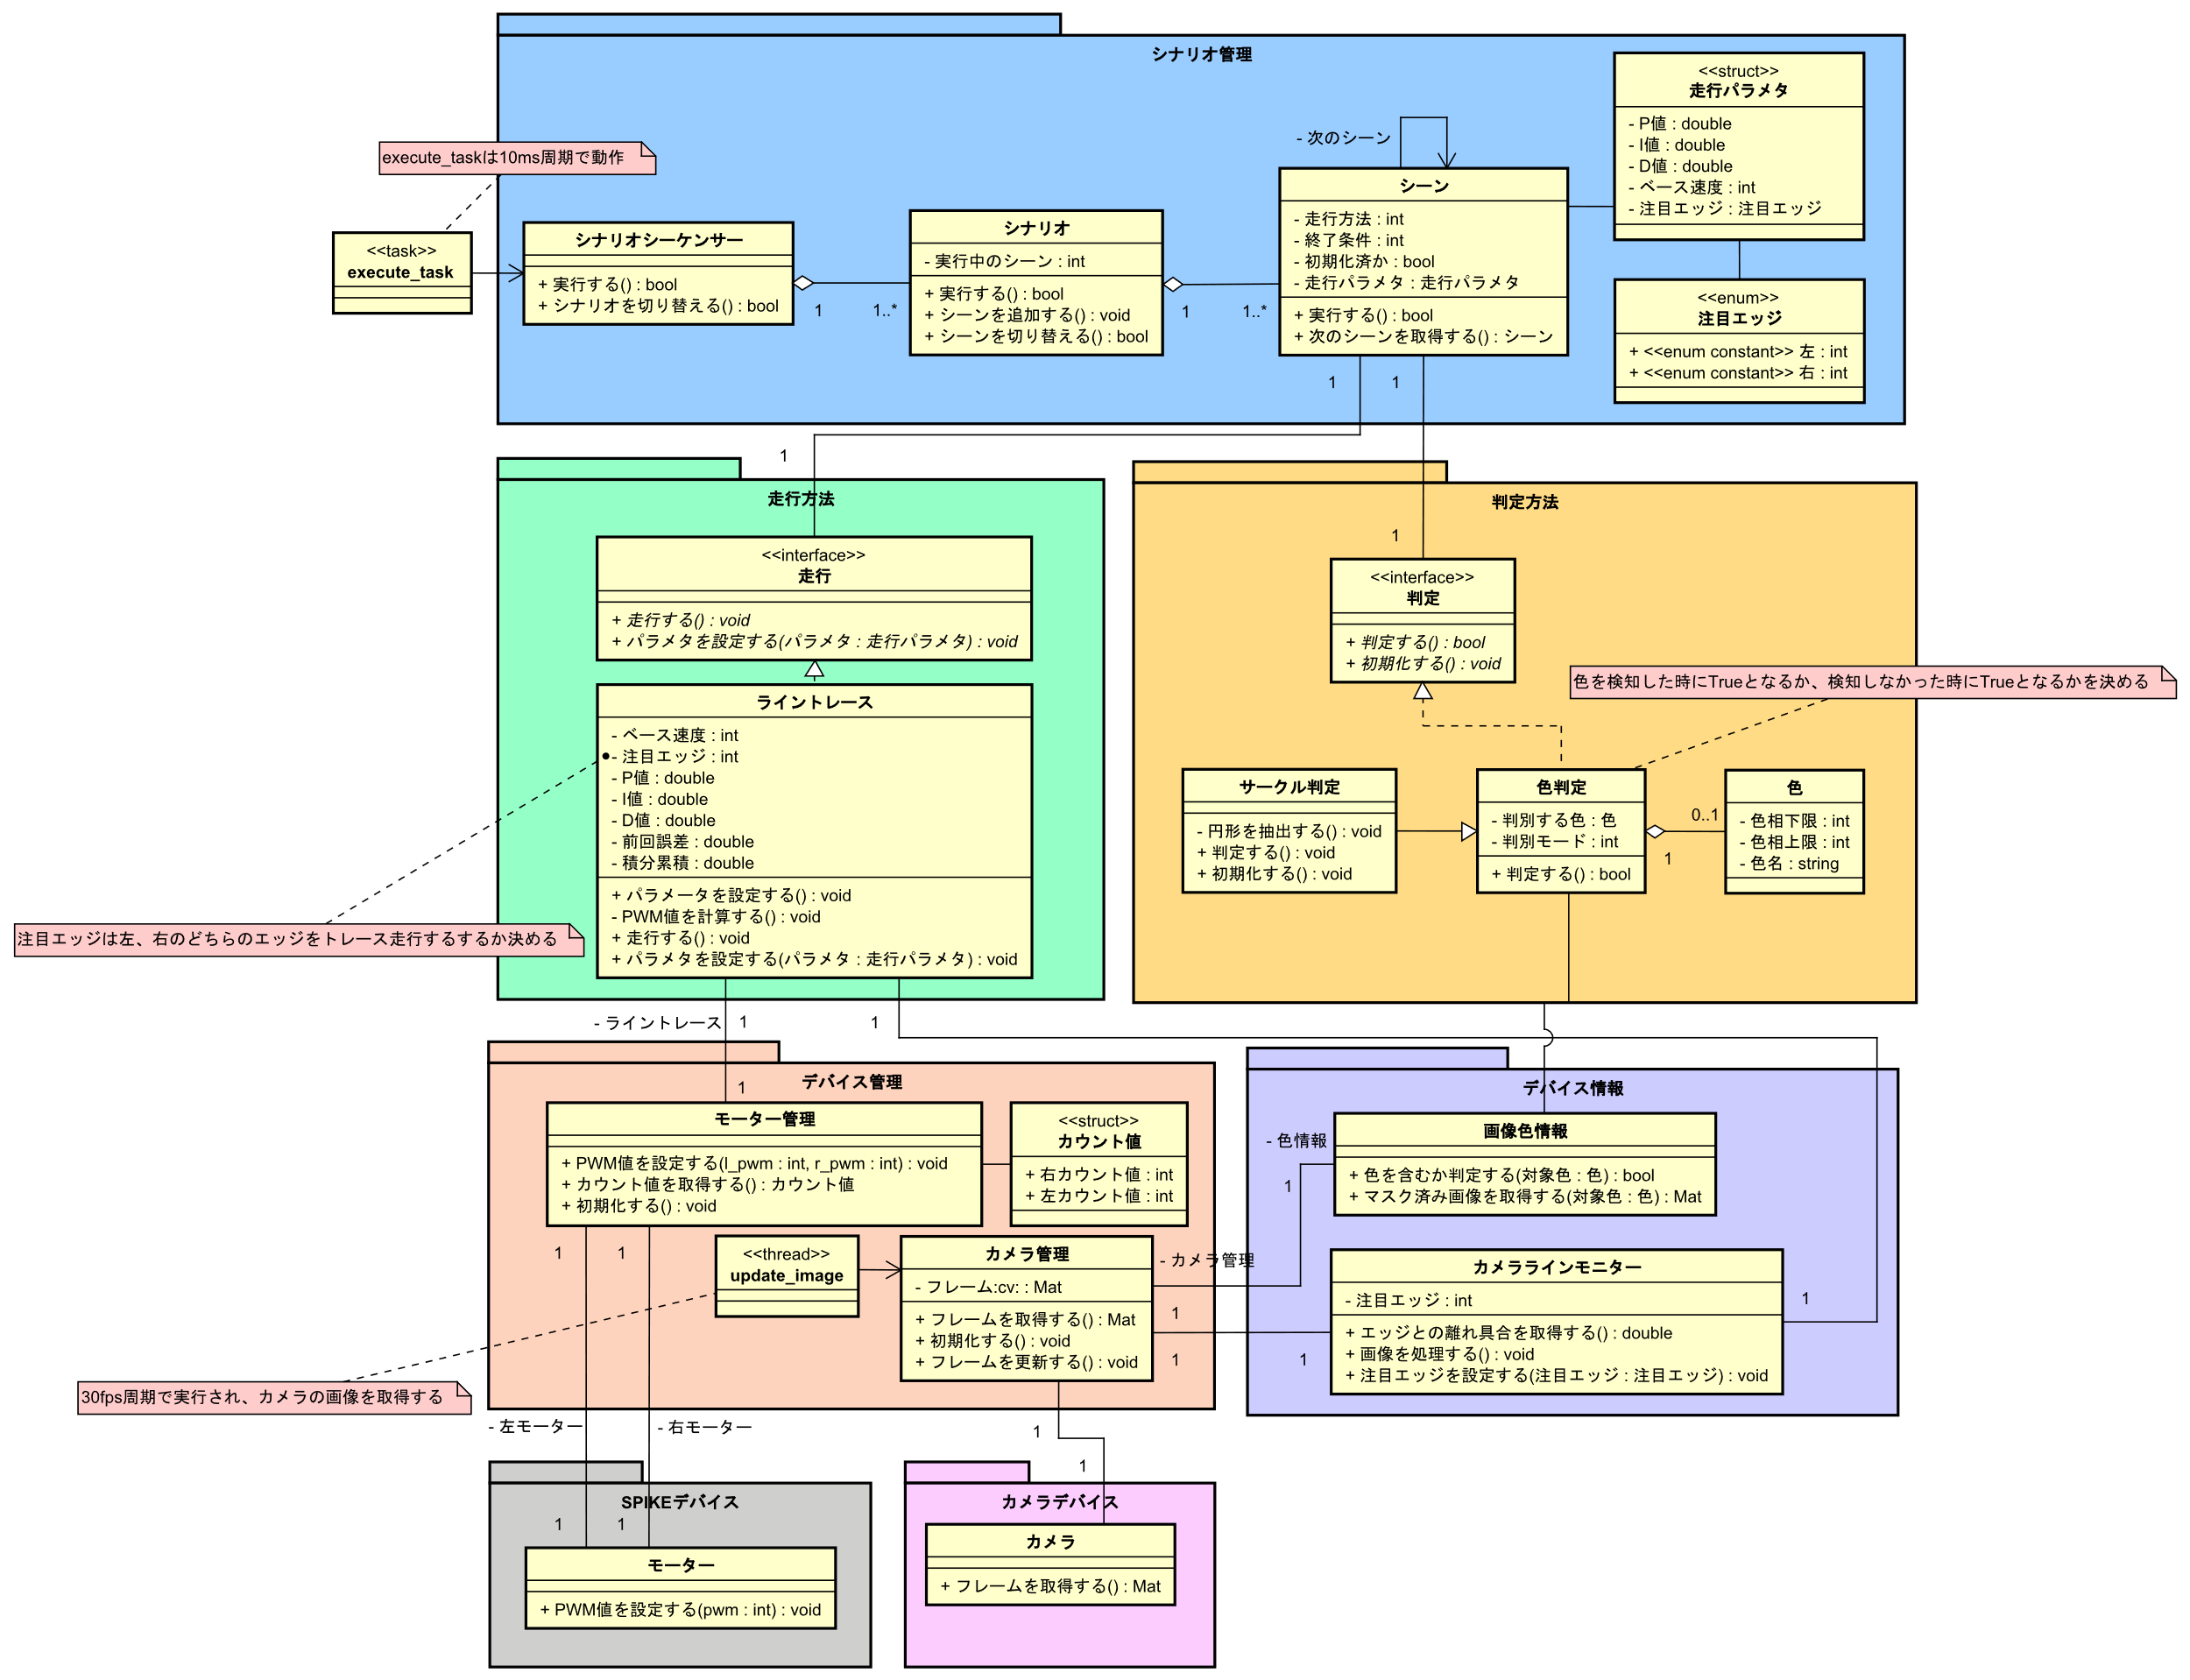
機能モデル
構造モデル
振舞いモデル
工夫点
2.1 構造方針及びパッケージの役割分担
2.2 クラス構造
機能実現のため、システムをハードウェアに近い層から競技者に近い層まで4つのレイヤに分割した。また、役割の分類から7つのパッケージを設計した。これらのパッケージとレイヤをパッケージ図（図2.1）に示す。次に、各パッケージの役割をパッケージ図の説明（表2.1）に示す。
構造方針とパッケージの役割分担をもとにクラス図を作成した。クラス図を図2.2に示す。なお、ダブルループ攻略に関係しないクラスについては、紙面の都合上省略する。
図2.1 パッケージ図
パッケージ名 | レイヤ | 役割
シナリオ管理 | アプリケーション層 | 各シナリオの管理を行う。
判定方法 | 情報処理層 | シナリオ切り替えを行う。
走行方法 | 情報処理層 | 走行体の制御を行う。
デバイス情報 | デバイス抽象層 | 取得した値の処理を行う。
デバイス管理 | デバイス抽象層 | 各デバイスの管理を行う。
SPIKEデバイス | ハードウェア層 | モータの値を取得、設定する。
カメラデバイス | ハードウェア層 | カメラモジュールからフレームを取得する。
表2.1 パッケージ図の説明
図2.2 クラス図

Slide 4
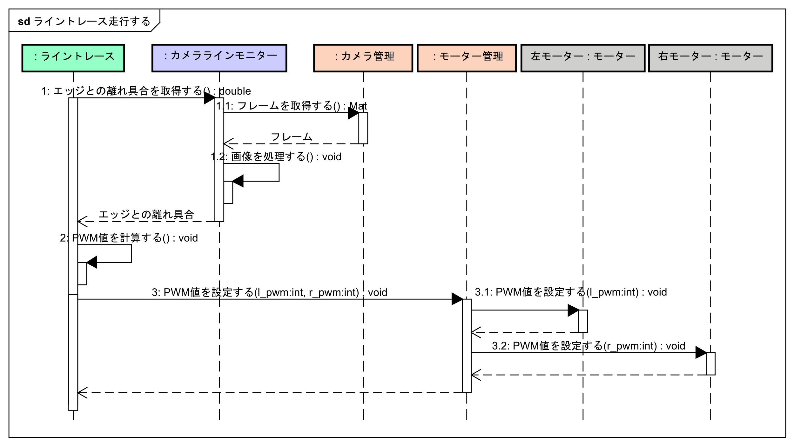
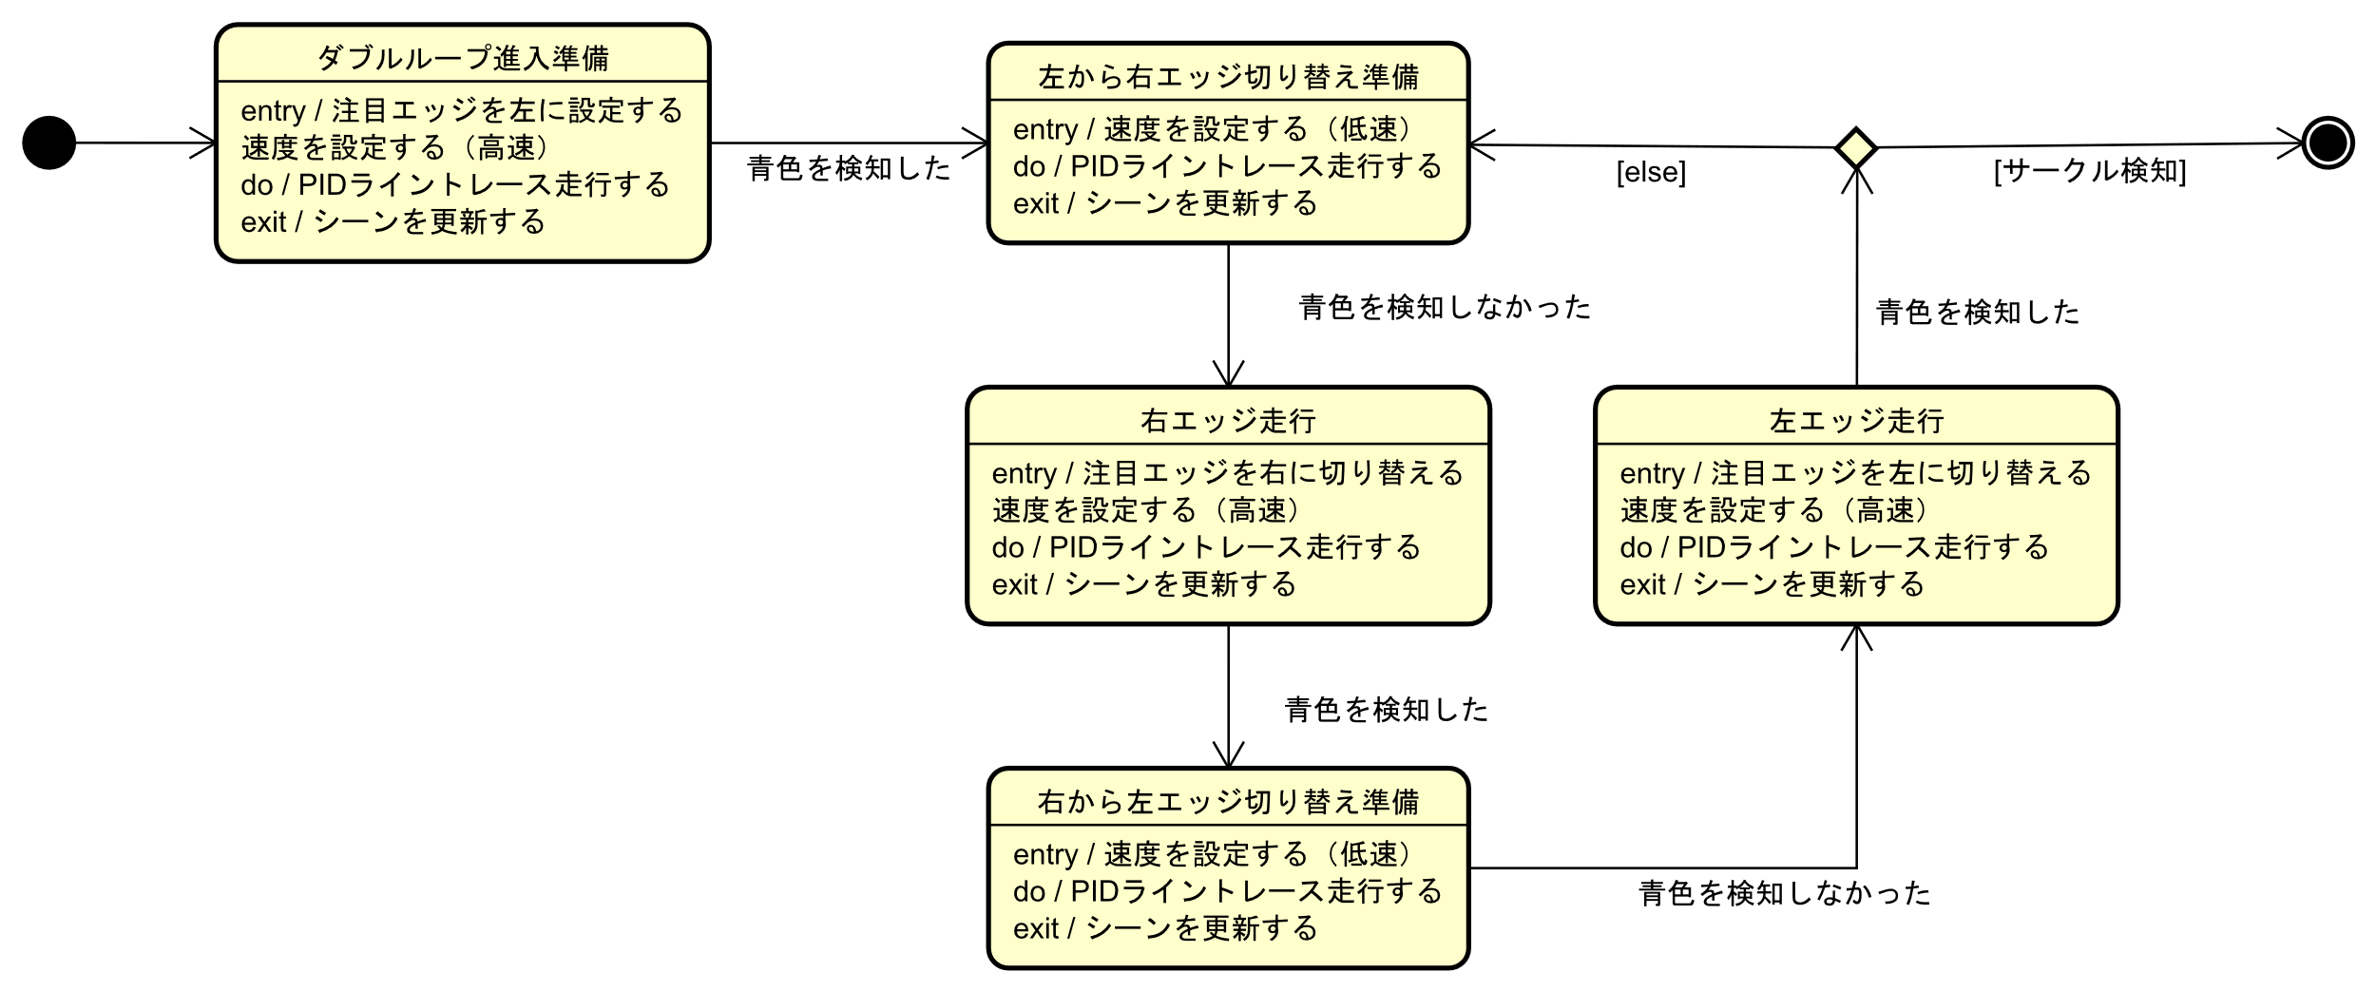
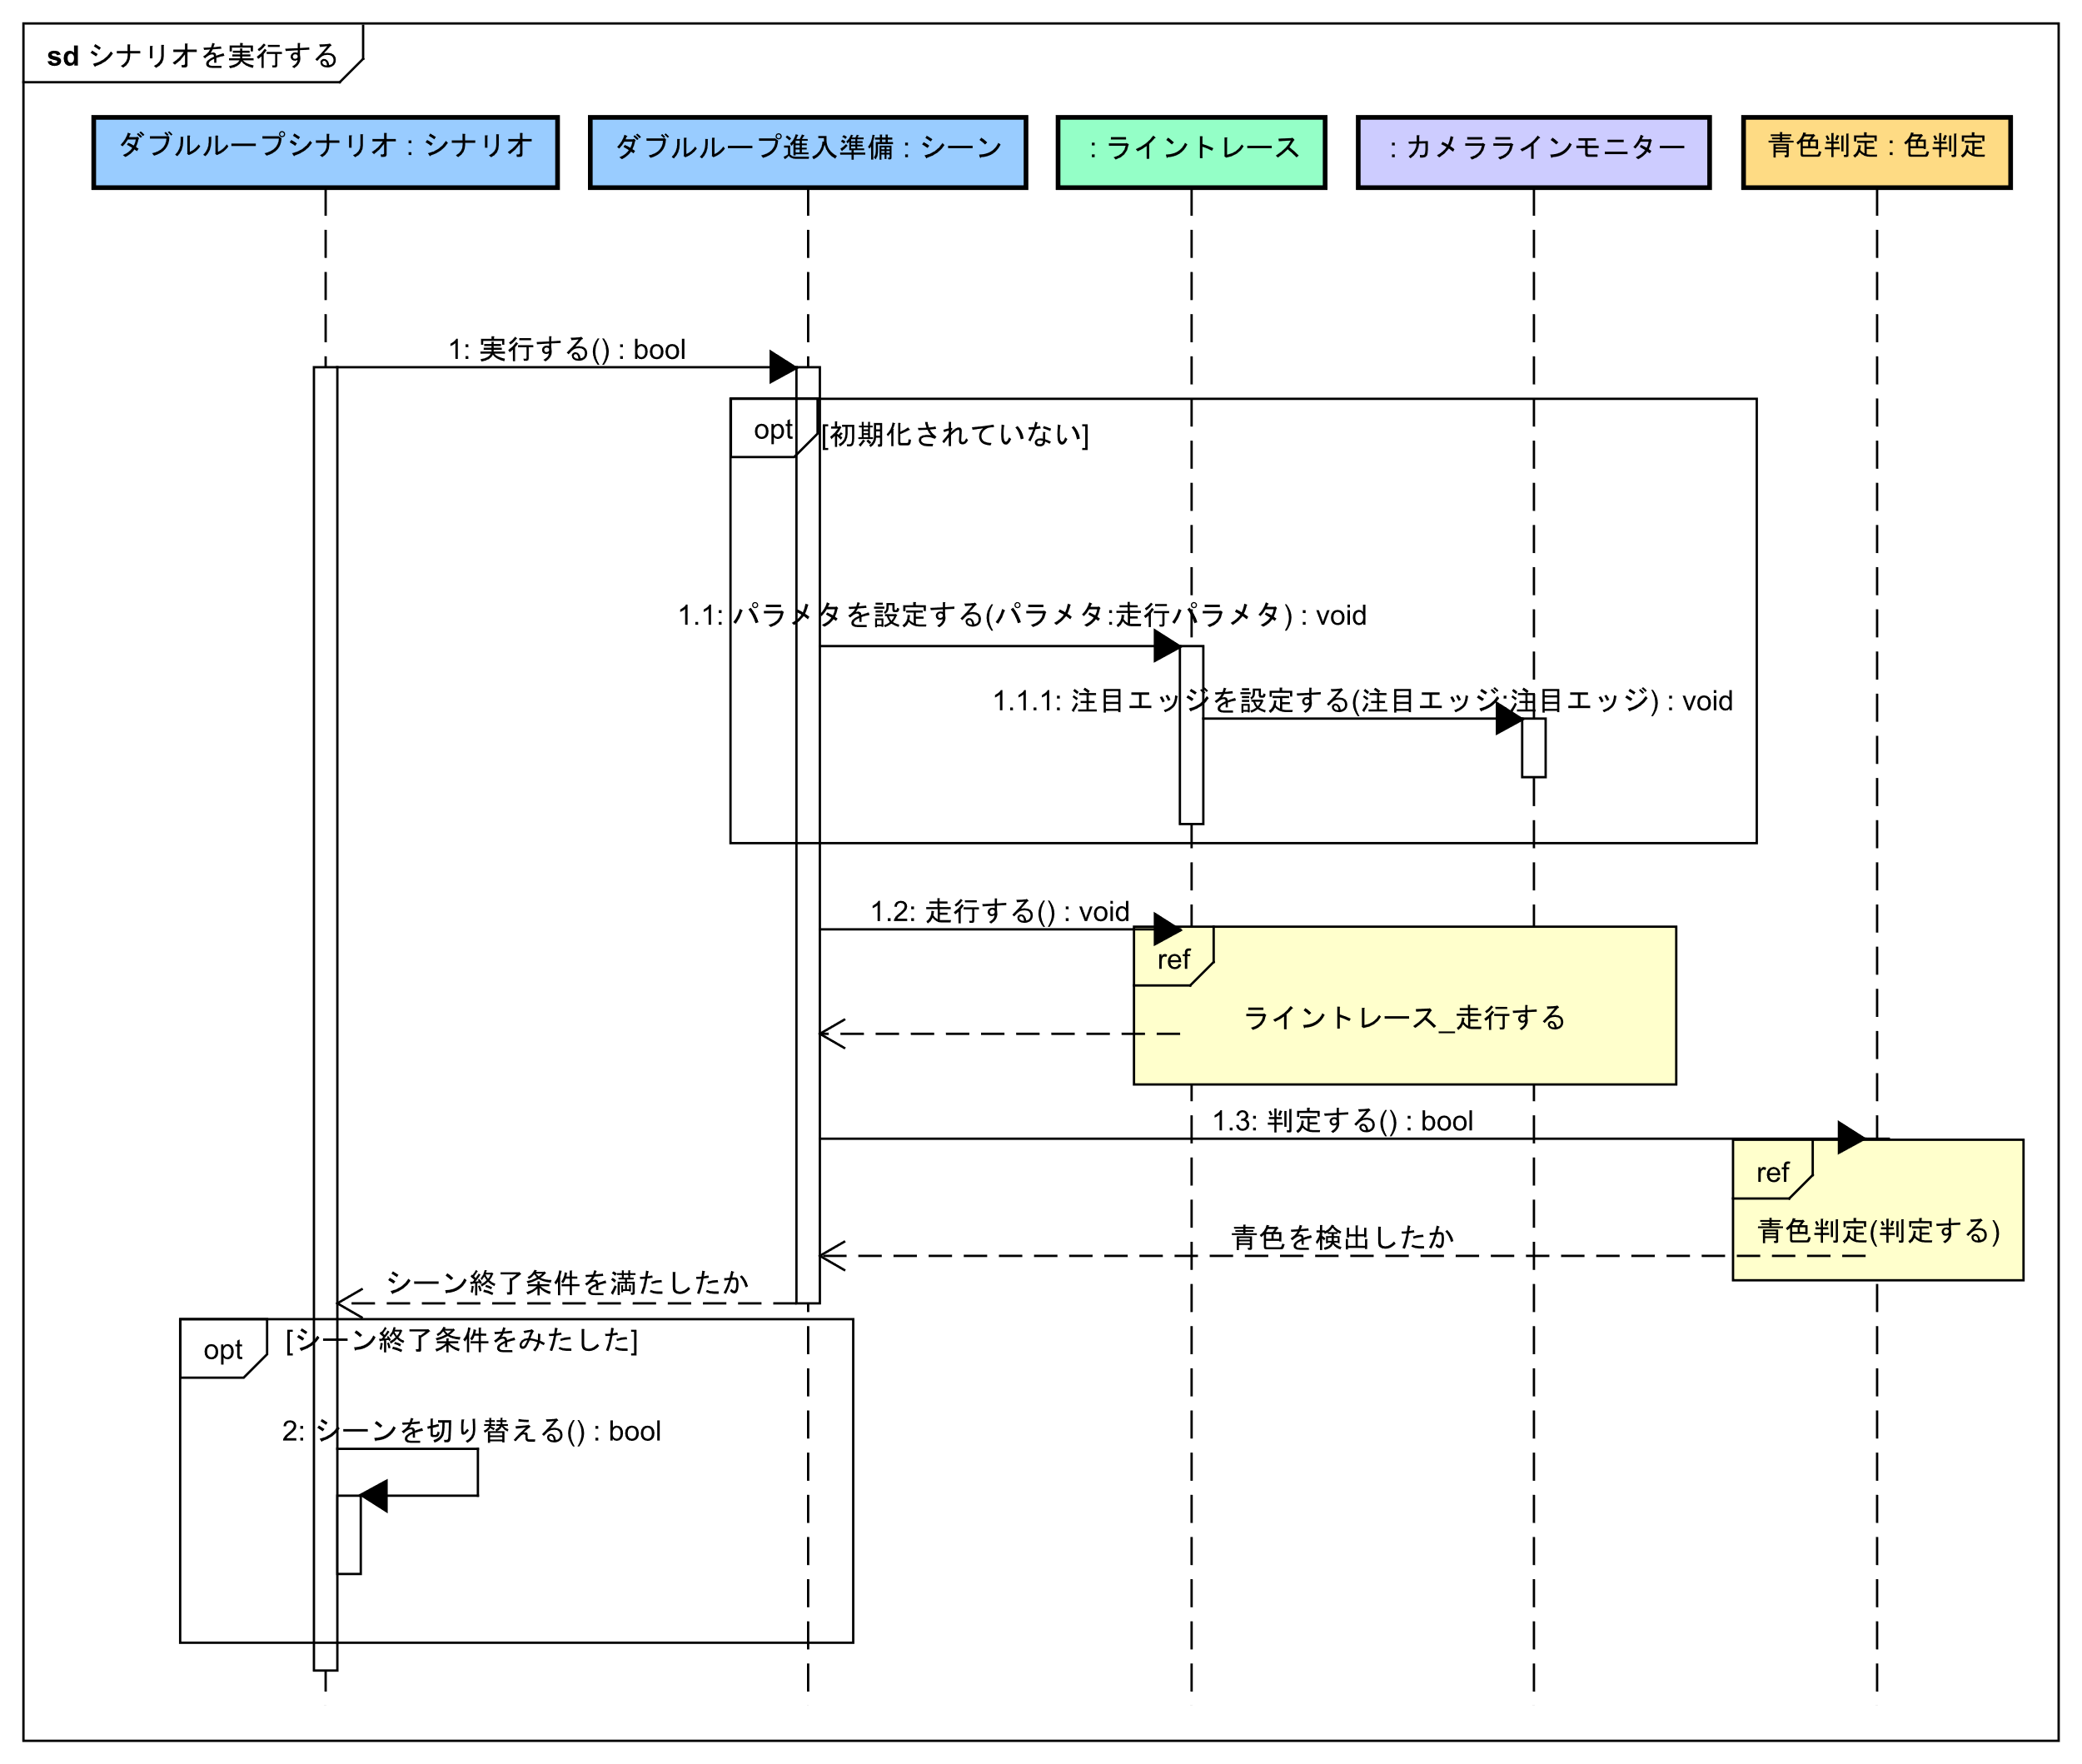
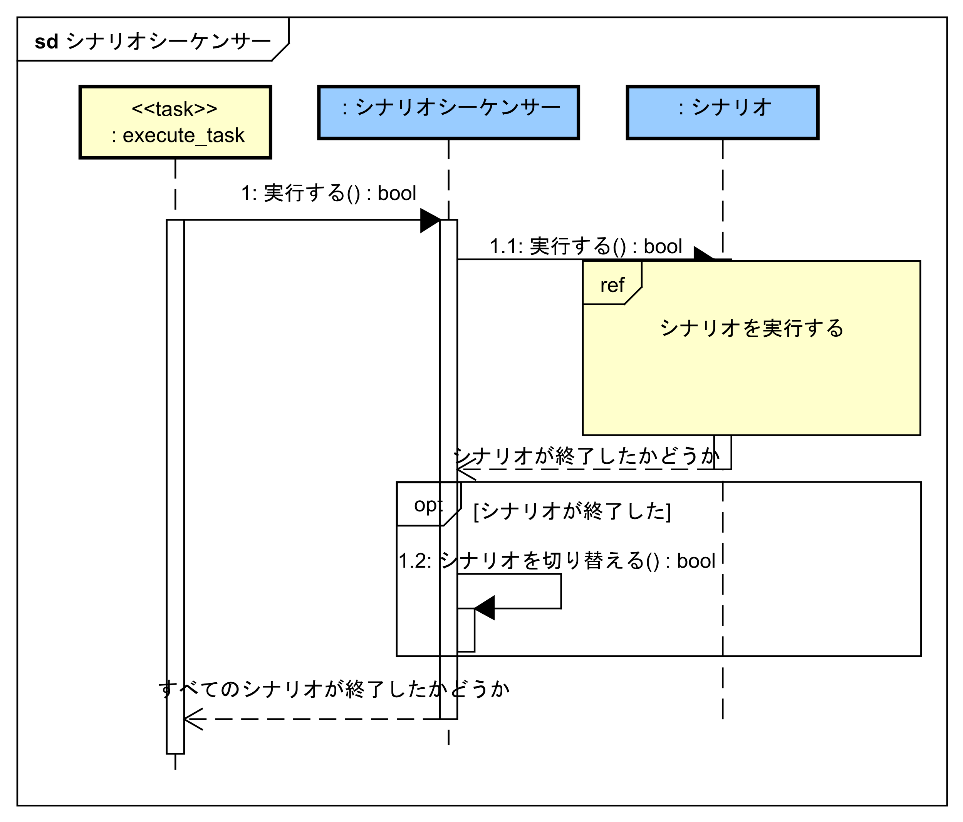
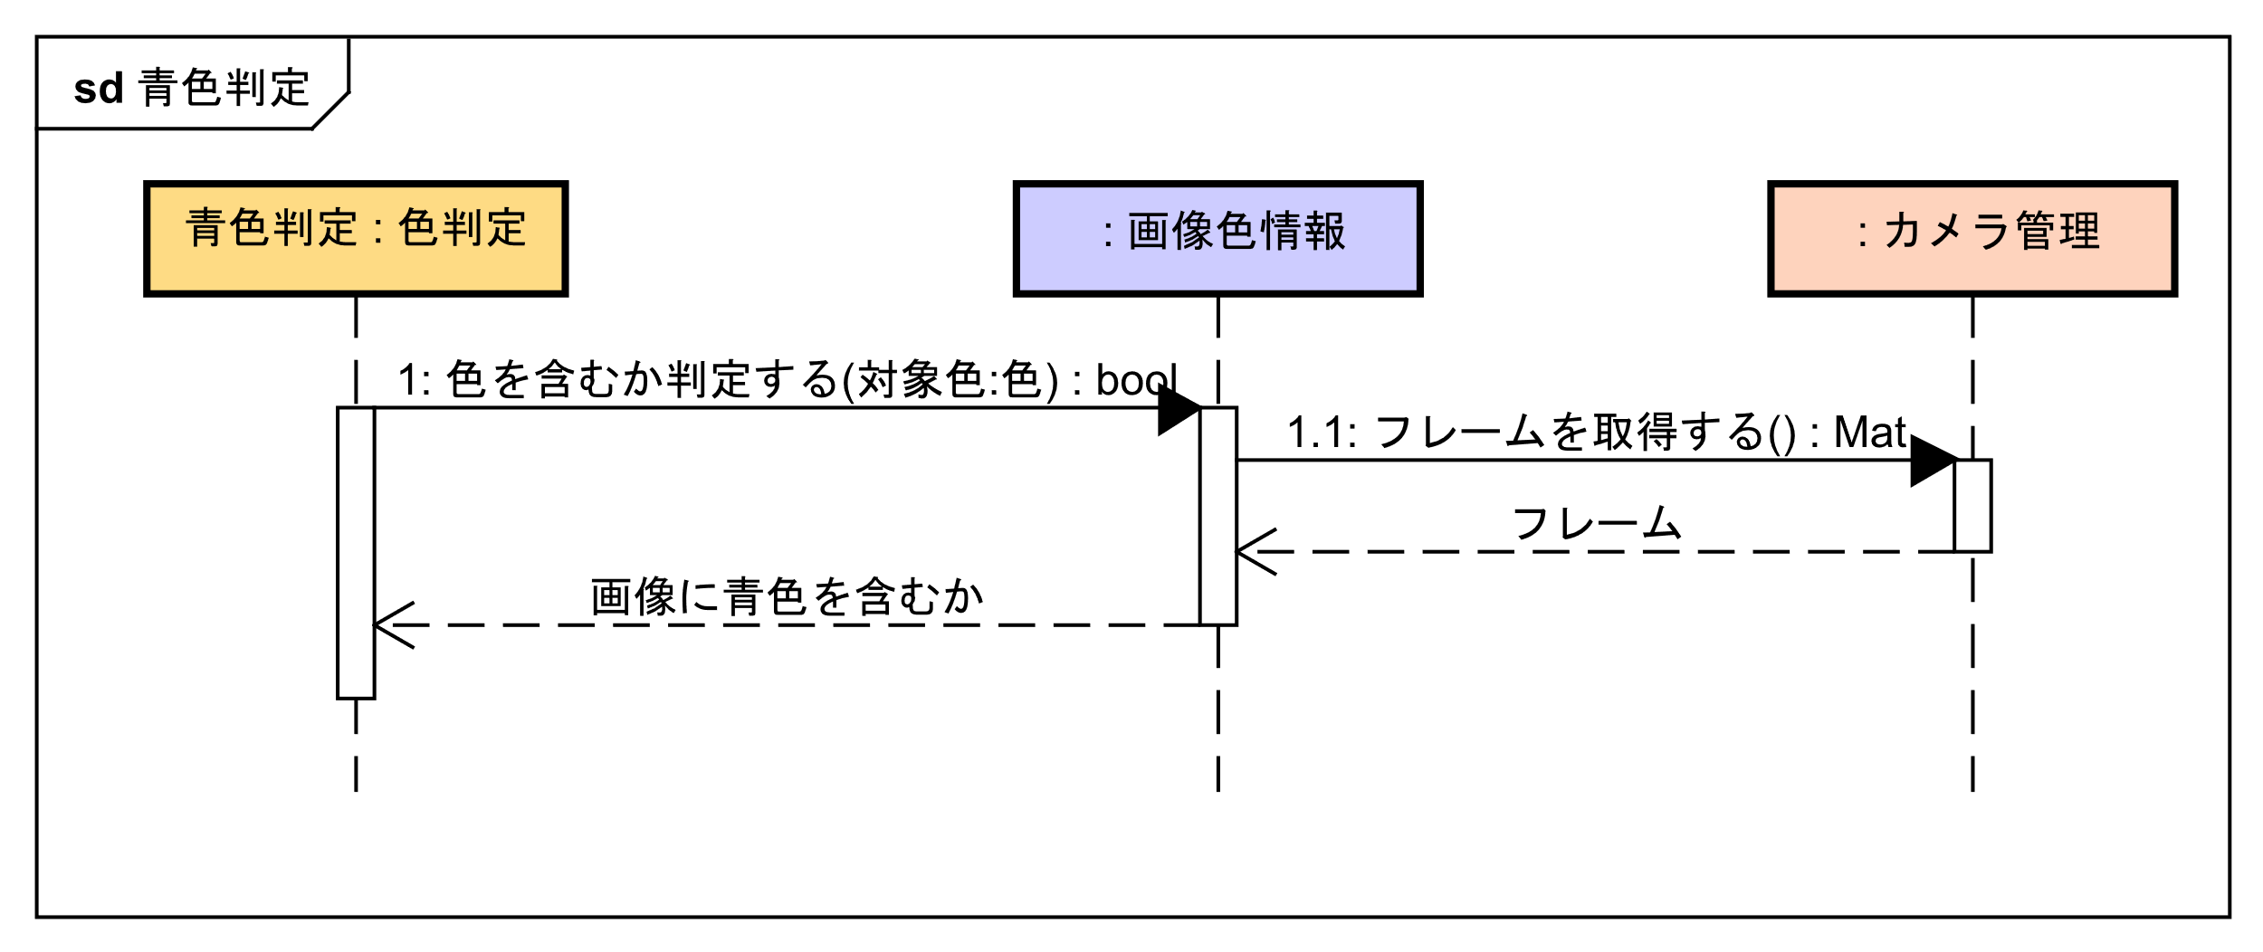
機能モデル
構造モデル
振舞いモデル
工夫点
3.1 ダブルループ攻略シナリオの振舞い
機能モデル、構造モデルに基づき、Lコースでの走行に着目したシナリオ開始から青サークル検出によるシナリオ終了までのシナリオクラスの振舞いをステートマシン図に示す（図3.1）。
図3.1 ステートマシン図
図3.4 ライントレース
3.2 シナリオシーケンサーの振舞い
ダブルループ進入準備シーンを例に、シナリオシーケンサーがシーンを実行する一連の流れをシーケンス図に示す（図3.2 - 図3.5）。なお、ほかのシーンの振舞いは紙面の都合上省略する。
色の判定は、取得した画像をHSV値でマスクし、切り出した注目領域に占める青色部分の割合で判定する。
図3.2 シナリオシーケンサー
図3.3 ダブルループシナリオ
図3.5 青色判定

Slide 5
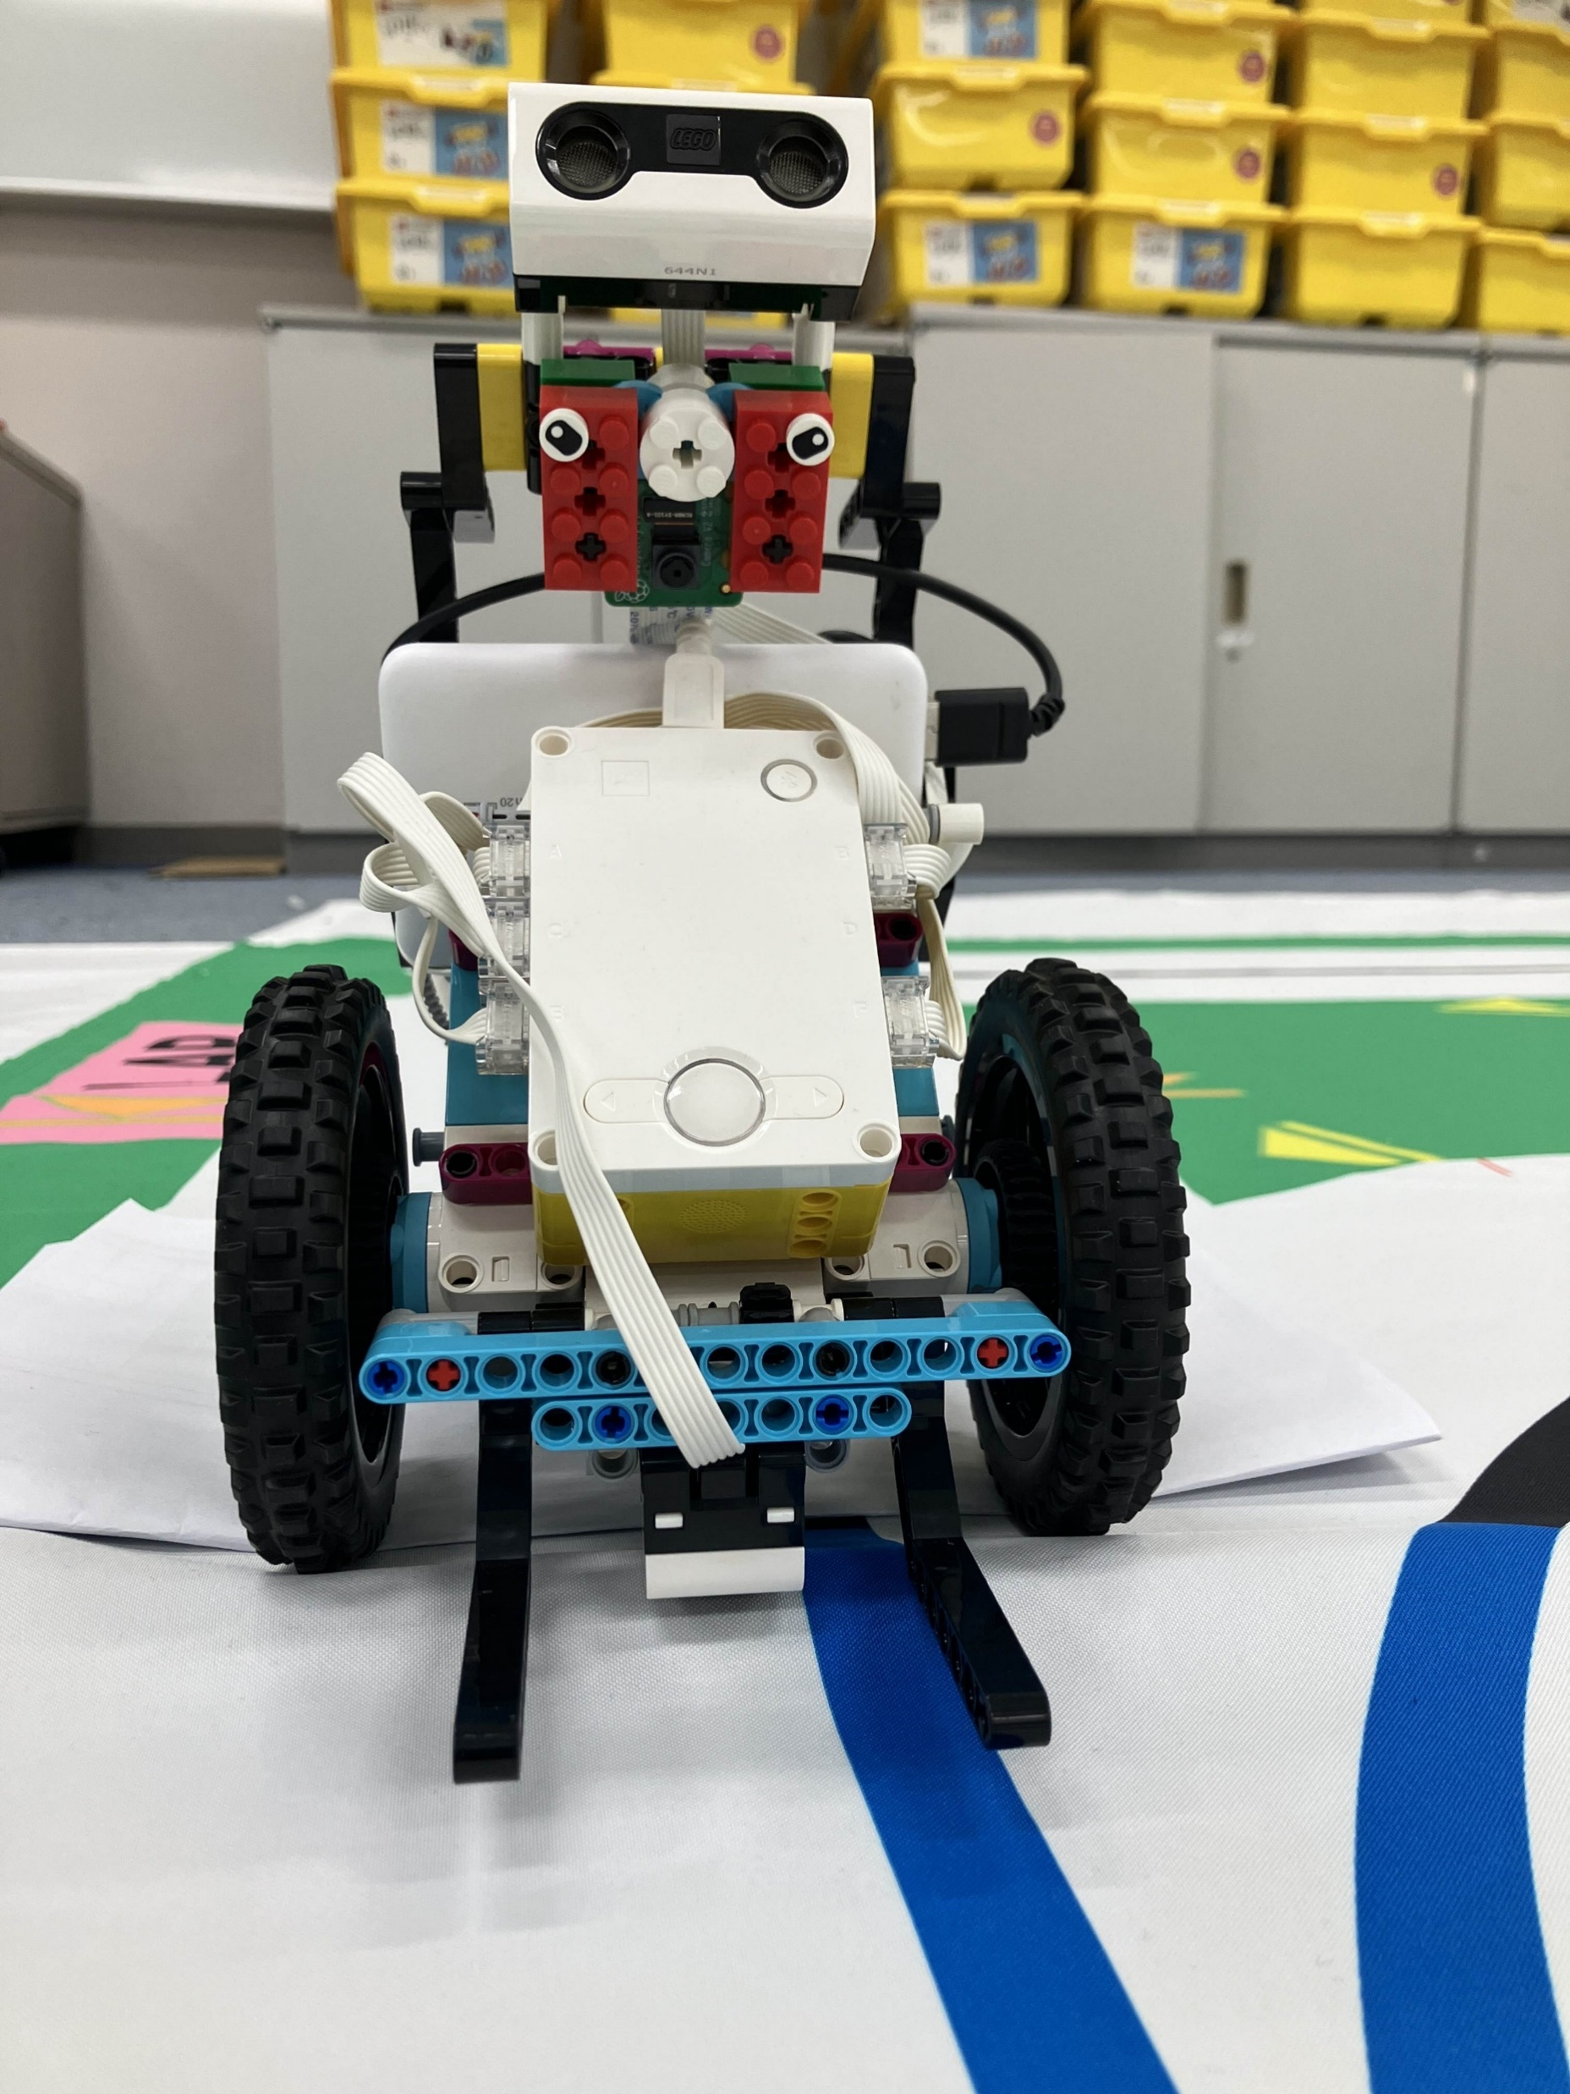
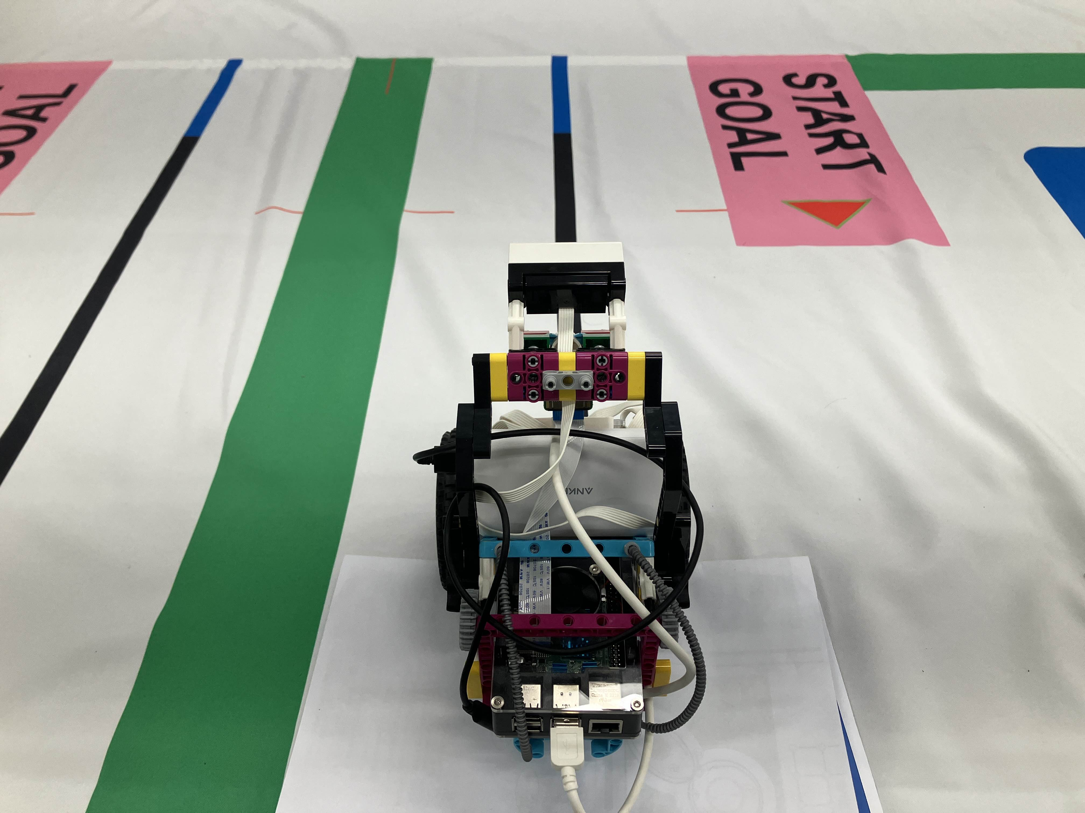
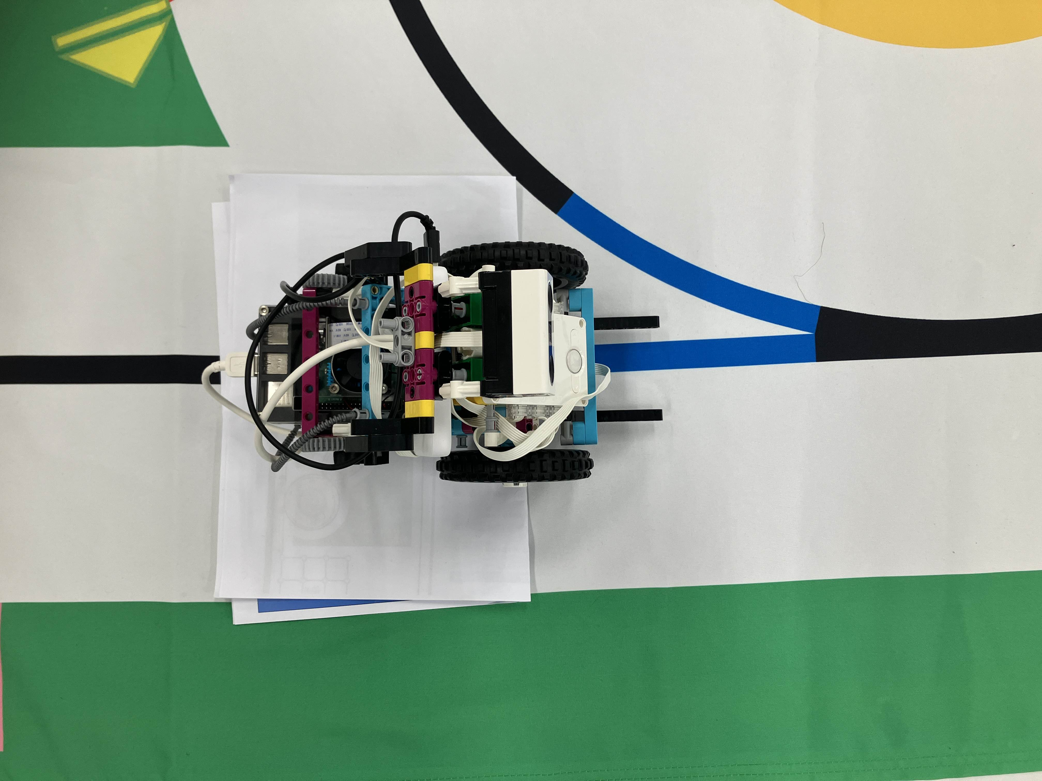
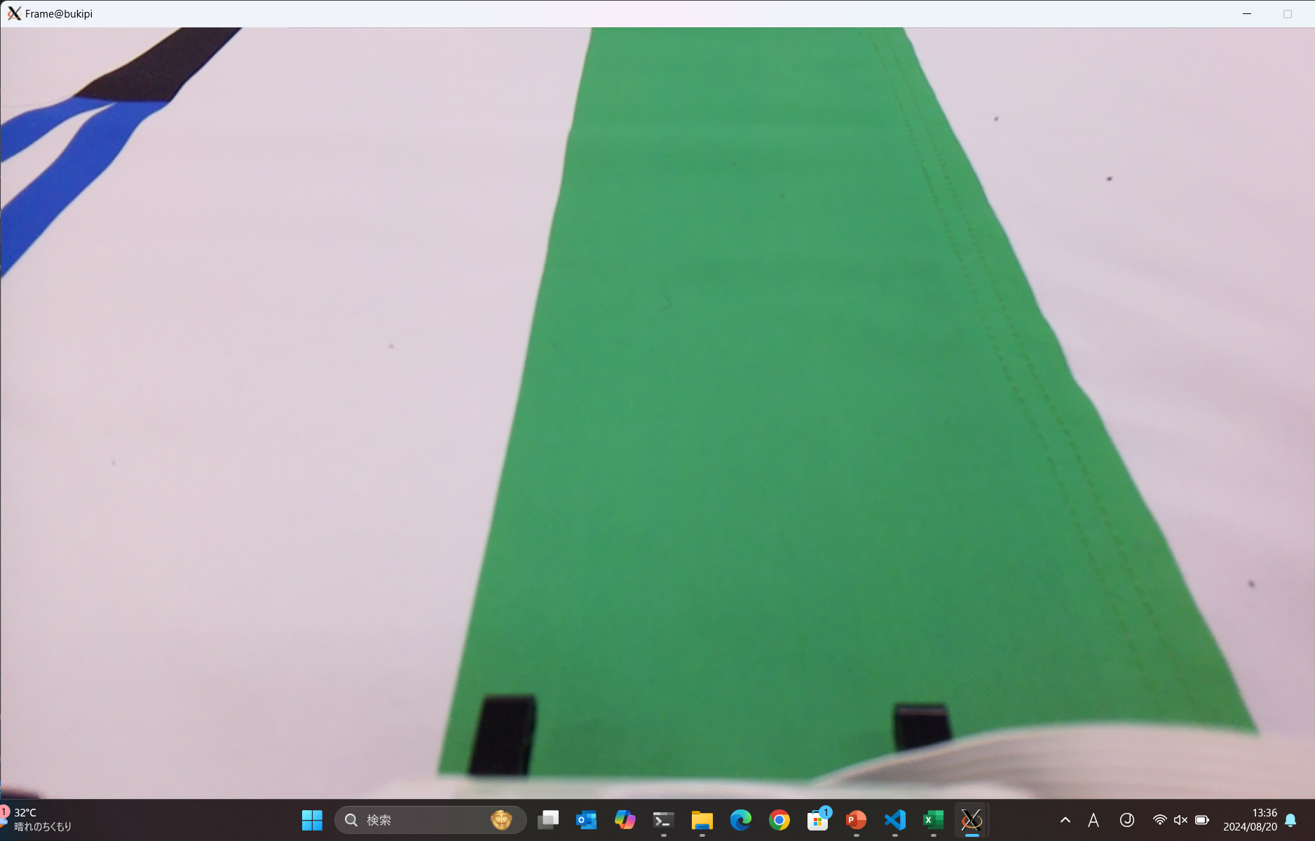
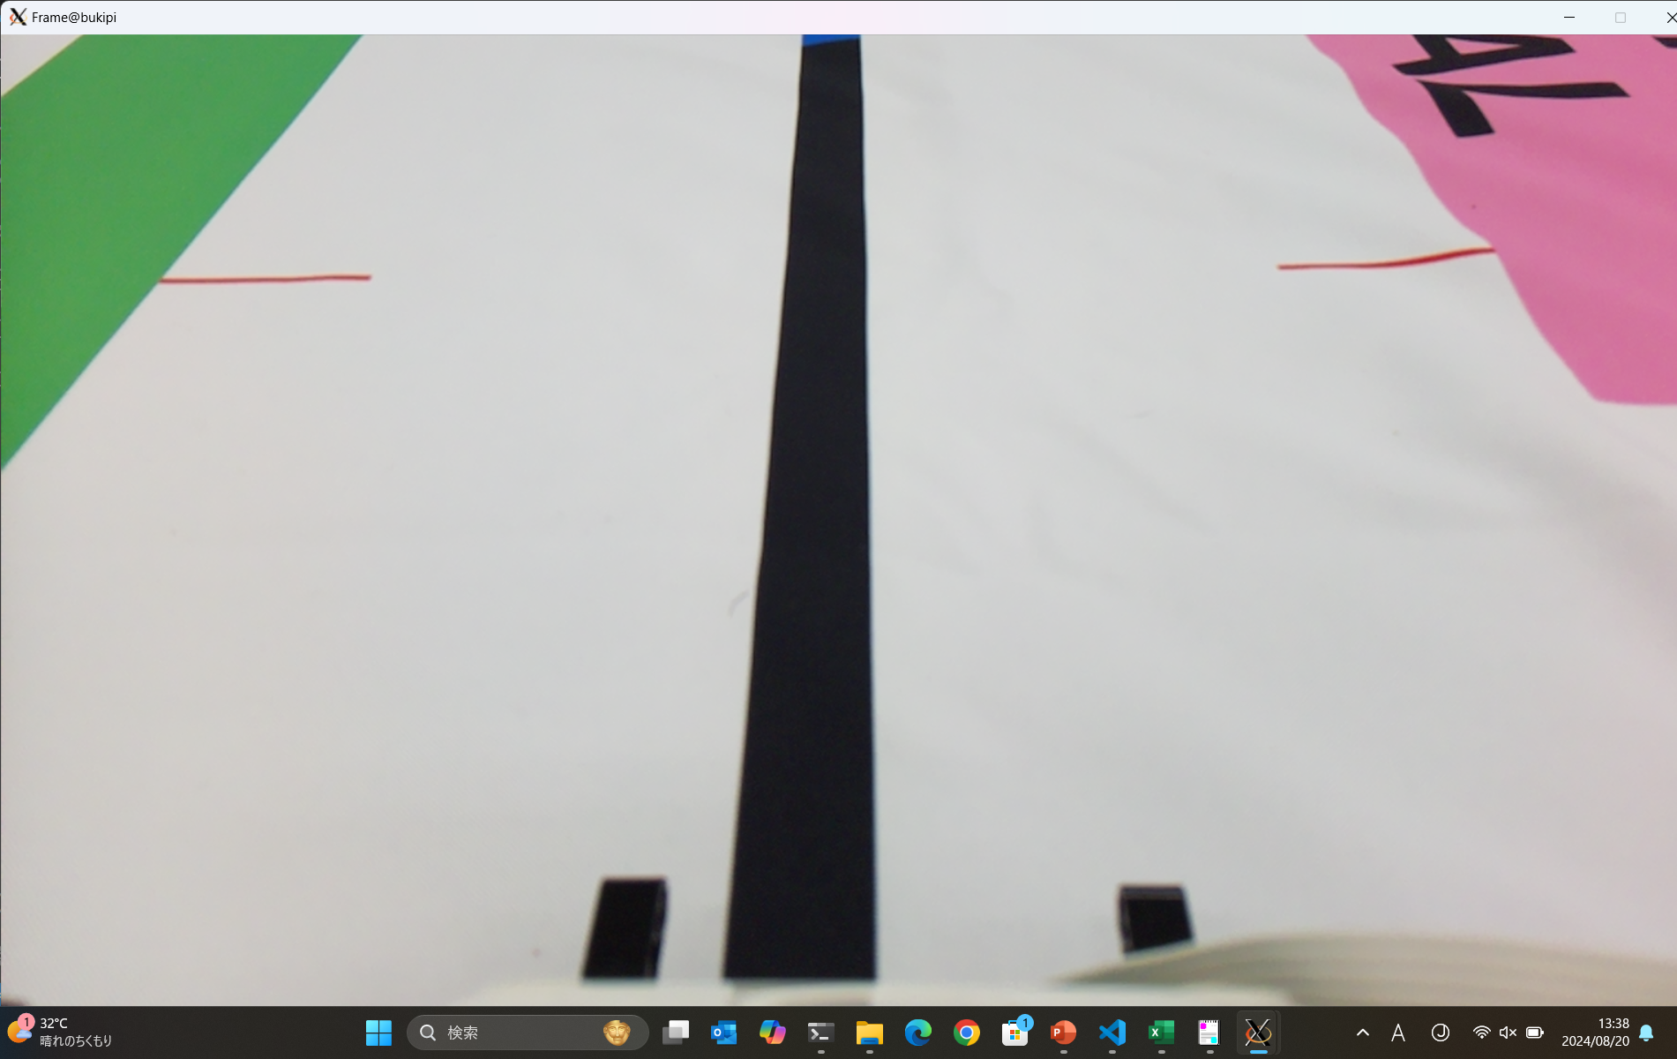
機能モデル
構造モデル
振舞いモデル
工夫点
4.1 カメラを用いた色検出の検証
4.2 検証の方法
従来からライントレースや色の認識に使用されていたカラーセンサーには、色を検知できる範囲が狭いという問題点がある。そのため、ダブルループ攻略に必要なエッジの切り替えや青色マーカの検出に支障をきたす恐れがある。
今大会から使用される新走行体「HackSpi Clione」では、前面にRaspberry Pi Cameraを搭載しており、ライントレースや色の認識にカメラを利用できると考えられる。そこで、カメラとカラーセンサーの性能を比較、検証した。
カラーセンサーとカメラを用いて、色を検出できる距離を検証する。
ライン上にロボットを設置し、左右に動かしてラインを認識できる横幅を計測する。
また、前後方向に青色を認識できる距離を検証するため、ロボットを離れた位置から青色線に近づけ、青色を検出した距離を計測する。
図4.1 前面に搭載されたカメラ
図4.2 左右方向の検証
図4.3 前後方向の検証
4.3 検証結果
カメラを使って左右方向に青色を検出できる範囲を計測した。その結果、カラーセンサーの中心から画角最大で200mmまで検出できた。また、前後方向についても計測を行った。その結果、カラーセンサーの中心から400mmの範囲で色を検出できることが分かった。
この結果から、カメラはカラーセンサーよりも広い範囲で色を検出できることが分かった。カメラを使用することで、カラーセンサーを使うより高精度で信頼性の高い走行ができることが期待できる。
カラーセンサーを用いて前後左右で認識できる距離を計測した。左右は3mm以上離れると値が変化しなくなった。また、前後方向についても同様に3mmまで計測できることがわかった。
図4.7 左右方向の検知可能距離の比較
図4.5 左右方向に青色を検知する実験
青色が検知できている
図4.8 前後方向の検知可能距離の比較
図4.4 左右方向のカラーセンサーの値の変化
図4.6 前後方向に青色を検知する実験

